Slide 1
Контроль версий и команды Git
Работа с GitHub
Занятие 54
Преподаватель
PhD Юлия Литвинчук

Slide 2
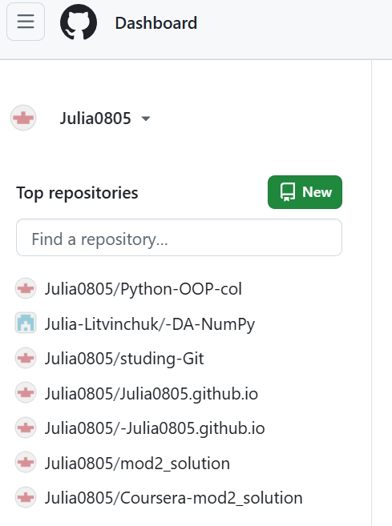
До этого мы работали локально, простыми словами у себя на компьютере. Но нам нужно хранить проекты удаленно, чтобы работать с ними из любой точки. Доступ будет у всех, у кого есть ссылка. GitHub необходим проектам с частыми обновлениями, множеством версий, большим количеством файлов, необходимостью синхронизации разработки и удобного развёртывания, что в командной разработке (в основном в крупных и средних IT-компаниях) незаменимая вещь. Перед подключением локального репозитория Git к удаленному репозиторию GitHub нужно создать этот удаленный репозиторий на Github
Нажимаем кнопку New и создаем новый репозиторий (заполняем поля).

Slide 3
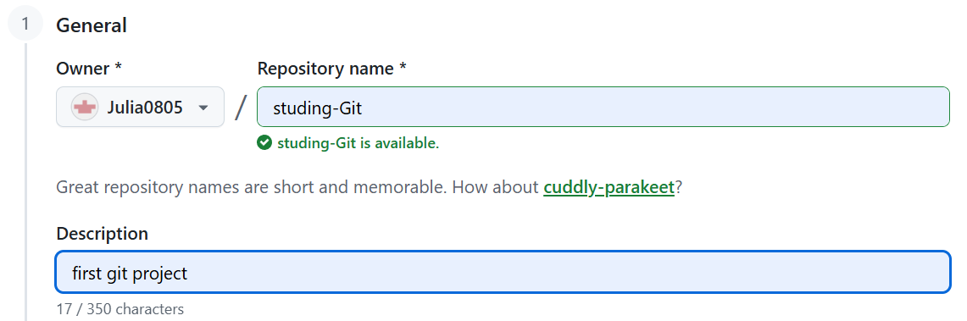
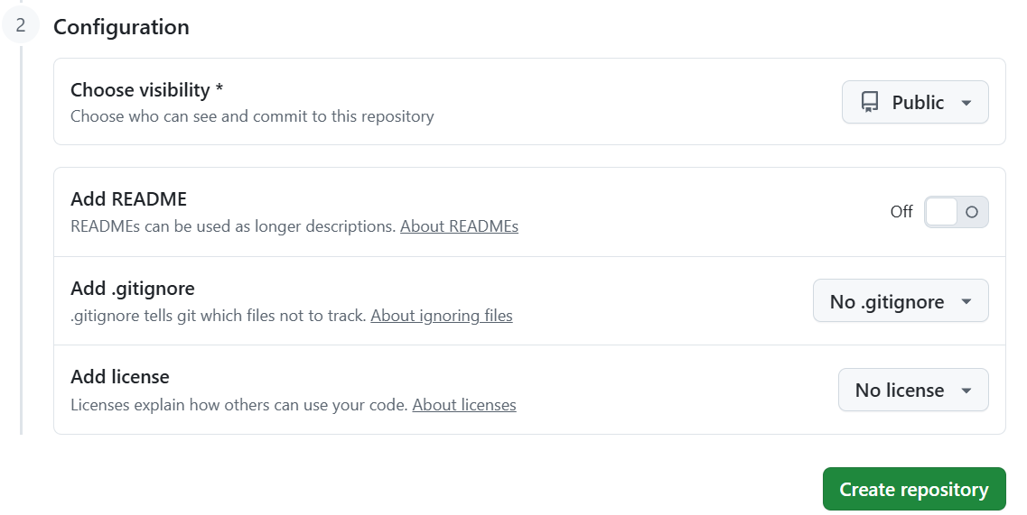
Поле Описание не обязательно. Но если вы работаете над серьезным
проектом, то следует не оставлять поле без внимания. Детально и подробно
проект нужно описать в файле README.
Затем указываем, будет ли наш проект публичным (т.е. все смогут его
видеть), или приватным.

Slide 4
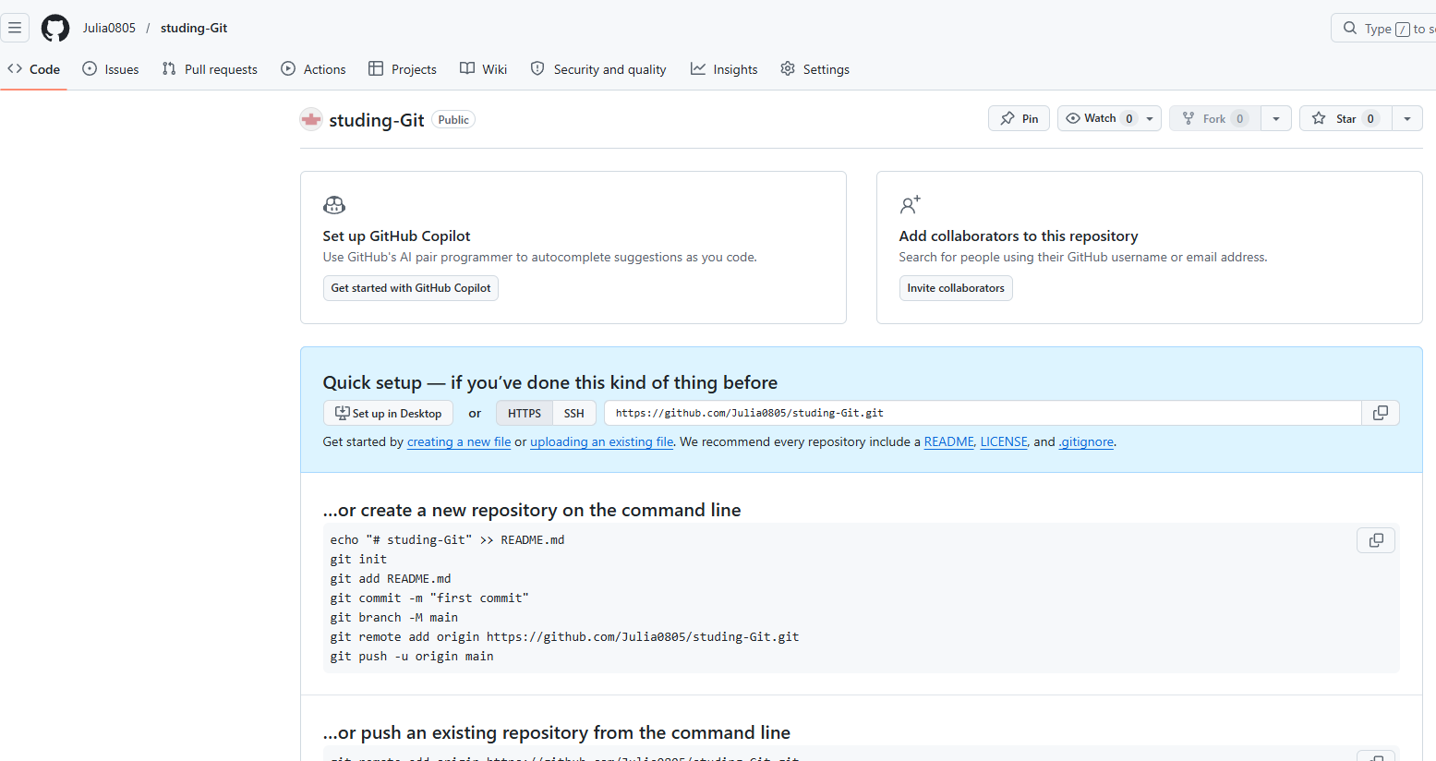
Нажимаем на кнопку Создать репозиторий и переходим на страницу:
Репозиторий создан и теперь нужно загрузить проект на данный удаленный репозиторий.

Slide 5
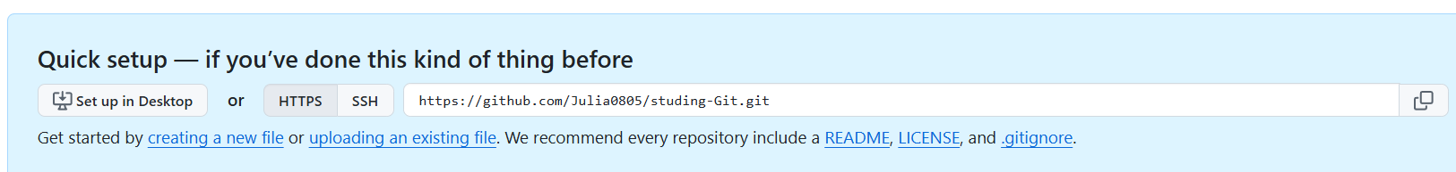
Используя протокол SSH, вы можете подключаться к удалённым серверам и сервисам и проходить аутентификацию. С помощью SSH-ключей вы можете подключаться к GitHub, не вводя при каждом посещении своё имя пользователя и персональный токен доступа. Вы также можете использовать SSH-ключ для подписи коммитов.
“Зальем” все наши изменения на Github (добавим удаленный репозиторий к локальному)
git remote add origin https://github.com/Julia0805/studing-Git.git
git branch -M main
git push -u origin main

Slide 6
git remote add origin https://github.com//studying-Git.git
Что делает: Связывает ваш локальный репозиторий с удаленным проектом на сервере GitHub.
Как работает: Она добавляет (строка remote add) новый адрес удаленного репозитория. Слово origin — это просто стандартное имя-ярлык (псевдоним), которое Git будет использовать внутри вашей системы вместо того, чтобы каждый раз заставлять вас вводить длинную ссылку.
git branch -M main
Что делает: Переименовывает вашу текущую локальную ветку в main.
Зачем это нужно: Исторически в Git ветка по умолчанию называлась master. Сейчас стандартом на GitHub является имя main. Флаг -M принудительно переименовывает ветку, гарантируя, что имя вашей локальной ветки будет в точности совпадать с именем ветки на сервере, что предотвратит ошибки при отправке файлов.
git push -u origin main
Что делает: Выгружает (публикует) ваши закоммиченные файлы и историю изменений с компьютера на GitHub.

Slide 7
Создайте токен на GitHub
Войдите в свой аккаунт на сайте GitHub.
Перейдите в Settings (Настройки) вашего профиля (справа вверху).
Прокрутите меню слева вниз и нажмите Developer Settings.
Выберите Personal access tokens -> Tokens (classic).
Нажмите Generate new token -> Generate new token (classic).
В поле Note укажите любое имя (например, my-git-token).
В разделе Select scopes обязательно отметьте галочкой пункт repo (управление репозиториями).
Нажмите Generate token внизу страницы.
Скопируйте токен и сохраните его. После закрытия страницы увидеть его снова будет нельзя. токен (PAT) нужно вставлять в поле "Password" в консоли, если Git запросит авторизацию вручную.

Slide 8
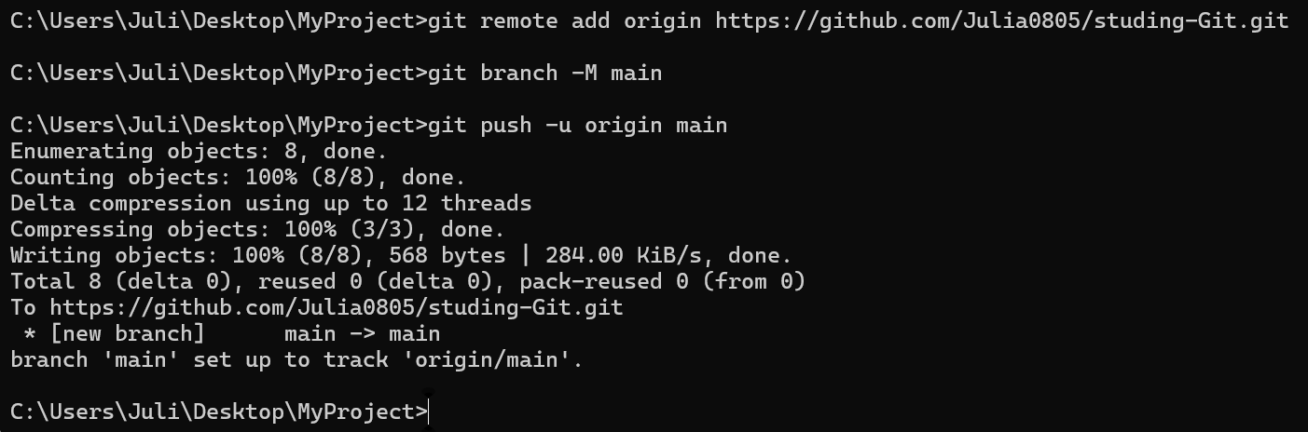
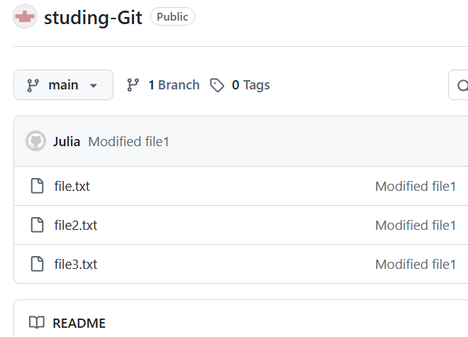

Slide 9
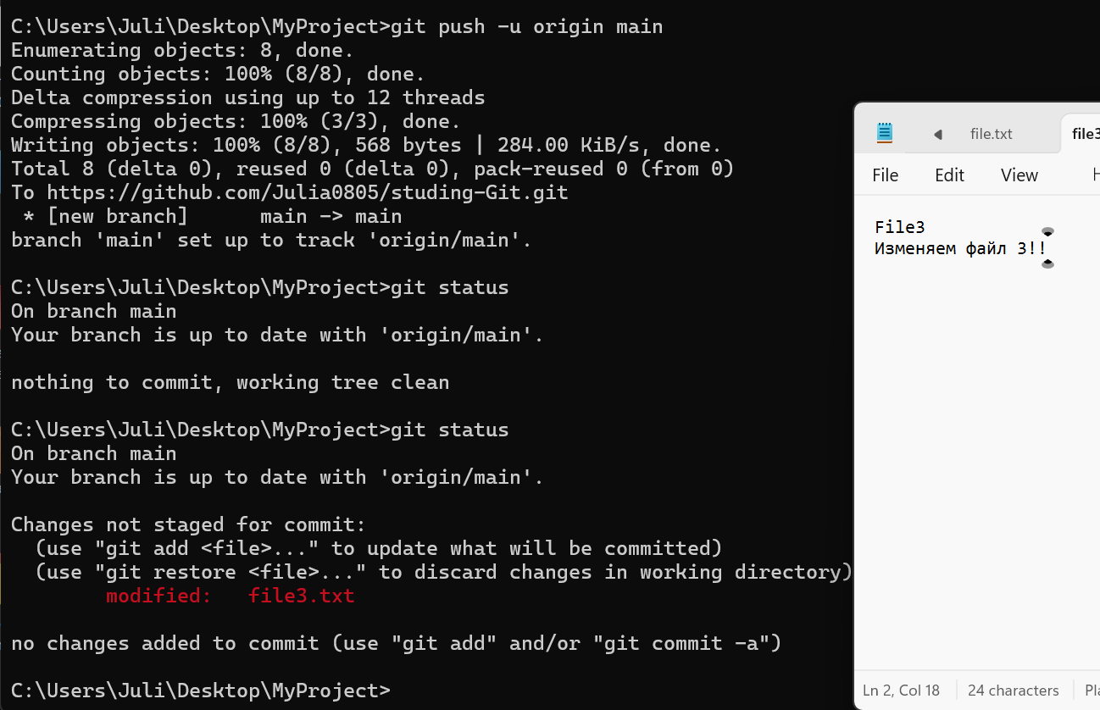
Измените файл, сделайте второй коммит “My second commit”, проверьте статус и добавьте его к удаленному репозиторию

Slide 10
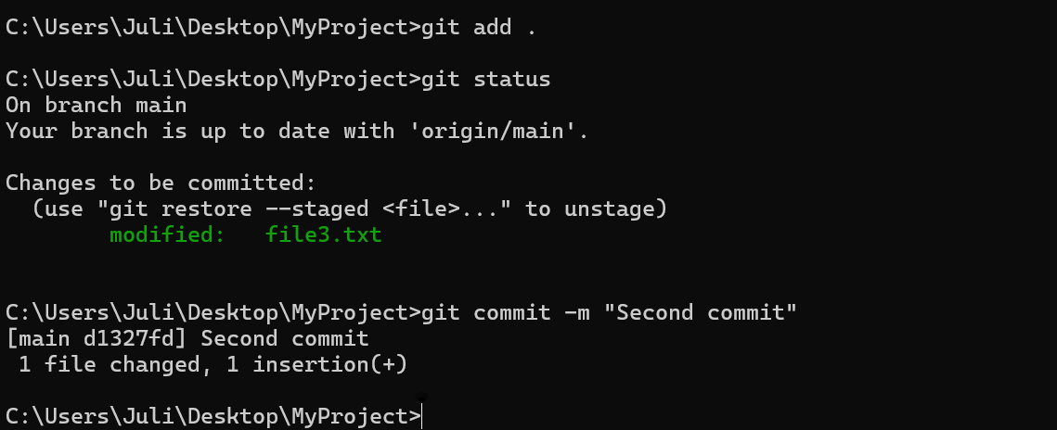
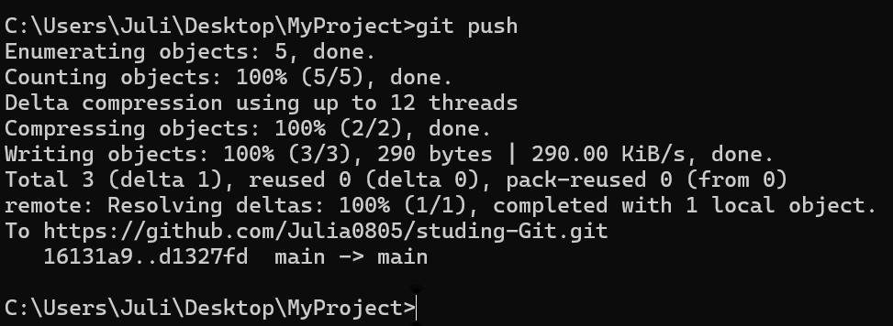

Slide 11
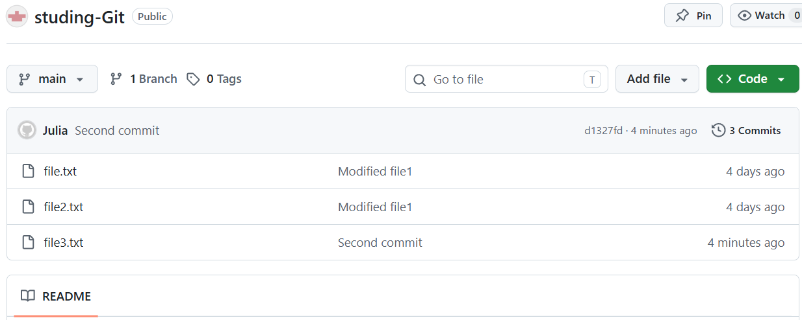
На GitHub можно посмотреть все наши коммиты:

Slide 12
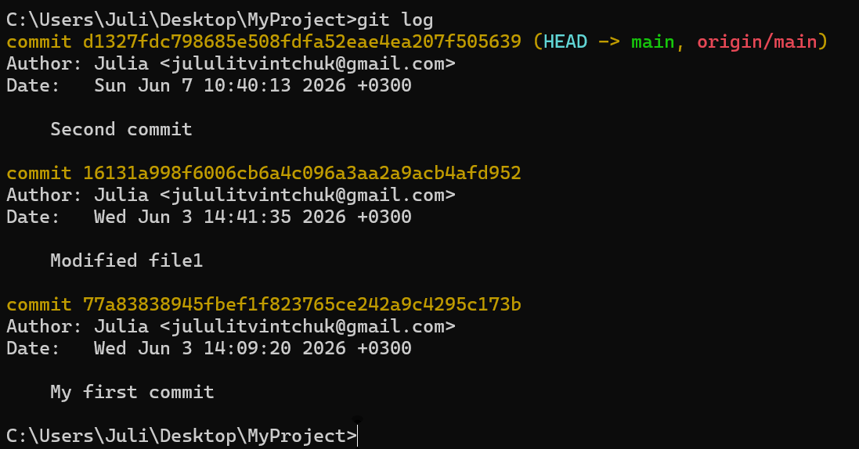
За историю коммитов отвечает команда git log

Slide 13
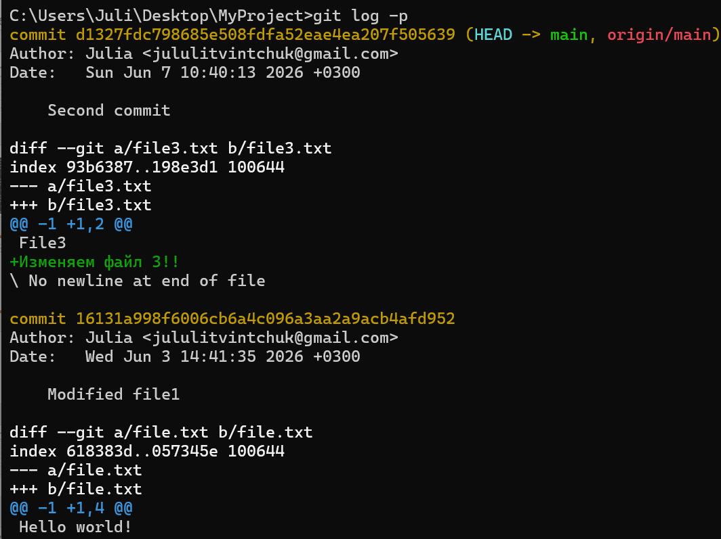
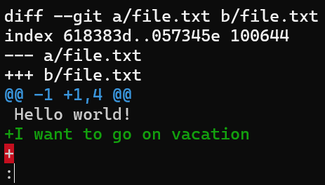
Чтобы подробно изучить изменения, внесенные в каждый файл, следует добавить к команде флаг –p: git log -p
Чтобы покинуть программу вывода, нужно нажать клавишу q (quit - покинуть).

Slide 14
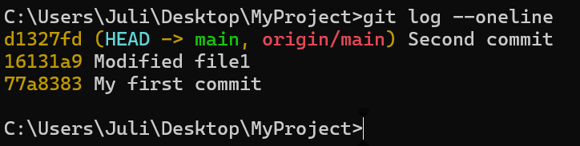
Сделаем вывод более удобным для чтения, с помощью команды git log --oneline выведем только id коммита и сообщение.
HEAD -> main означает, что мы в ветке main.

Slide 15
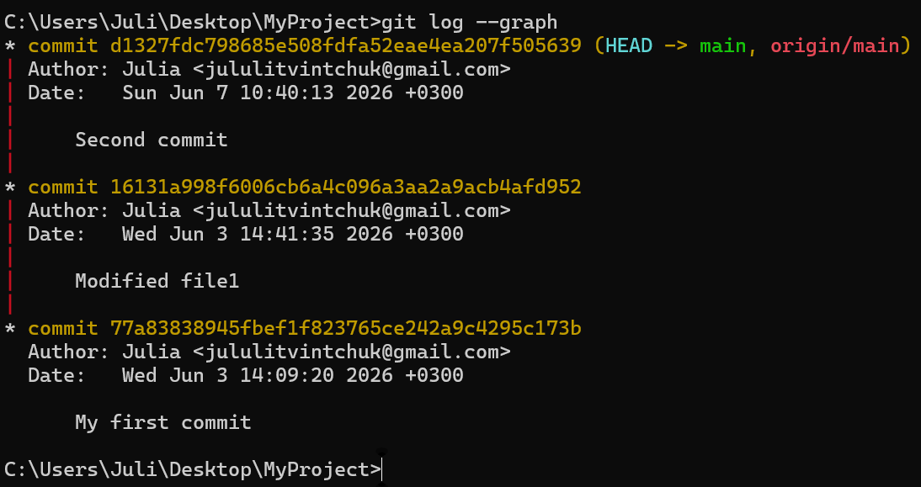
Просмотреть историю коммитов в виде графика для текущей ветки можно с помощью флагов --graph. git log --graph

Slide 16
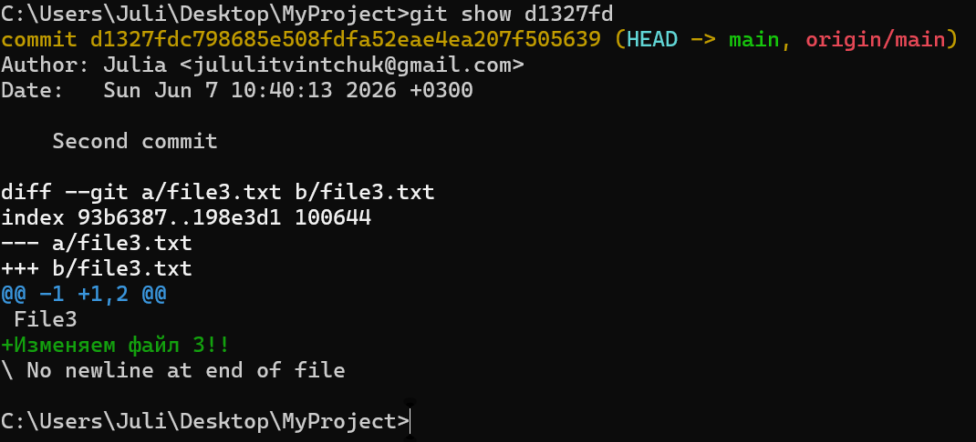
Чтобы изучить подробности последнего коммита d1327fd («Second commit»), выполните в терминале следующую команду git show d1327fd

Slide 17
Опция --graph выведет график в формате ASCII, отражающий структуру ветвления истории коммитов. В связке с флагами --oneline и --decorate, этот флаг упрощает понимание того, к какой ветке относится каждый коммит: git log --graph --oneline --decorate Для просмотра истории коммитов по всем веткам используется флаг --all. git log --all --graph --oneline –decorate
Если вы хотите получить заданное количество записей, то следует
ввести:
git log –n количество
часто бывает полезен поиск по дате: git log --since=1.month.ago --until=1.weeks.ago

Slide 18
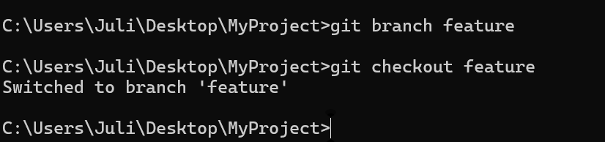
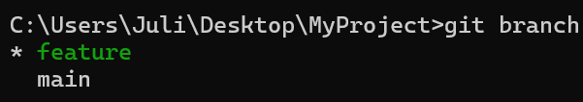
Работа с ветками
Для работы с ветками в первую очередь необходимы две команды: Создать ветку с помощью команды git branch имя_ветки Переключиться на свежесозданную ветку с помощью команды
git checkout <имя ветки> Создадим ветку feature и переключимся на нее.
Как мы видим, Git написал “Переключился на ветку feature” и сменил ветку main на новую созданную ветку. Команда git branch без указания имени ветки выводит список всех локальных веток в текущей директории:

Slide 19
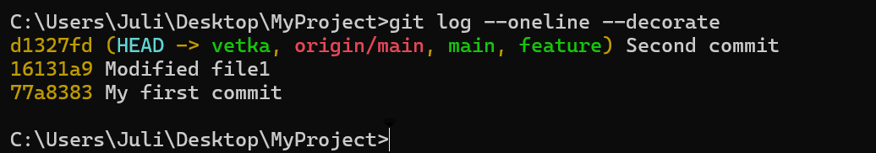
Команда git checkout –b как бы объединяет вышеуказанные команды:
она и создает ветку, и переключается на нее. Создадим новую ветку vetka и
перейдем на нее, используя одну команду.
git checkout -b <name> <remote>/<branch> — переключиться на удаленную ветку git checkout [filename] — вернуть файл в первоначальное состояние, если он еще не был добавлен в индекс коммита
Git хранит специальный указатель HEAD — это указатель на текущую локальную ветку. При помощи известной команды git log --oneline --decorate посмотрим куда указывают указатели веток:

Slide 20
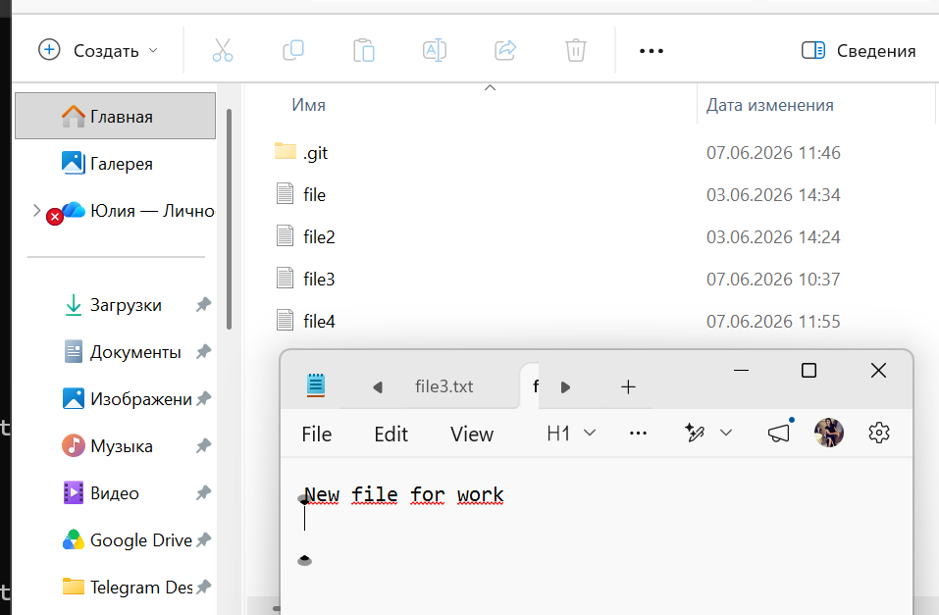
Создадим новый файл file4.txt, с которым далее будем работать.

Slide 21
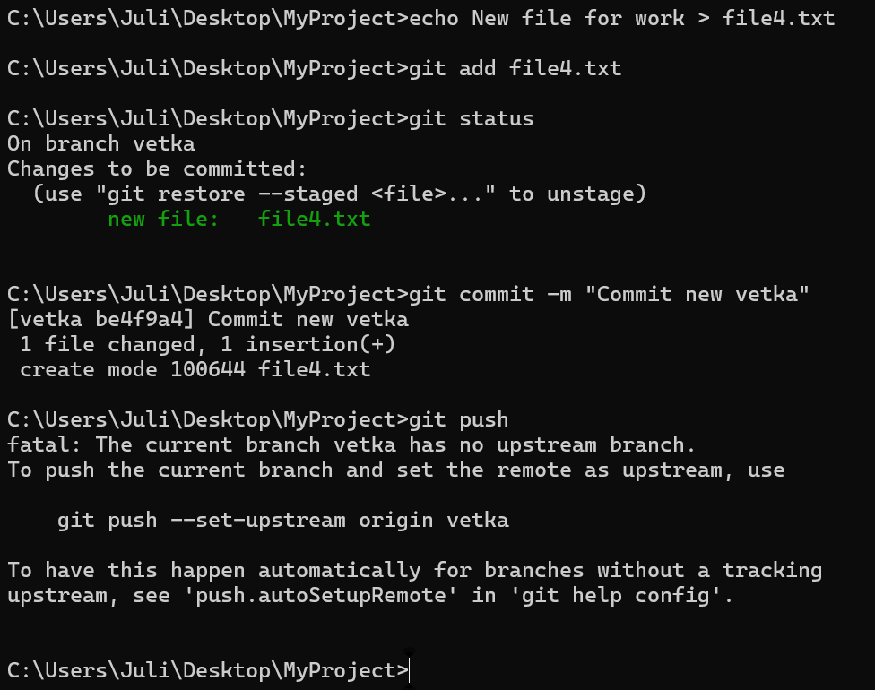
Мы находимся в ветке vetka и у нас создан новый файл, который не залит на GitHub. Добавим содержимое файла в индекс, введя команду git add имя_файла. Далее закоммитим изменения в новую ветку, введя команду git commit –m “Commit new vetka”. И используя команду git push, внесем изменения в репозиторий GitHub.

Slide 22
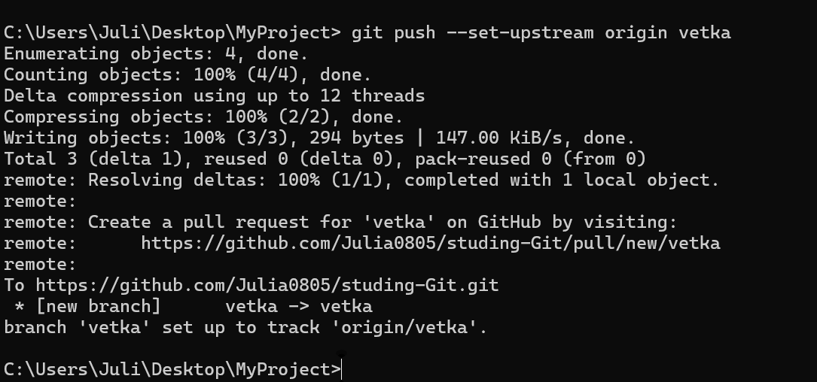
Возникла ошибка: Текущая ветка vetka не имеет вышестоящей ветки. Git подсказывает нам, какую команду использовать: git push --set-upstream origin vetka.

Slide 23
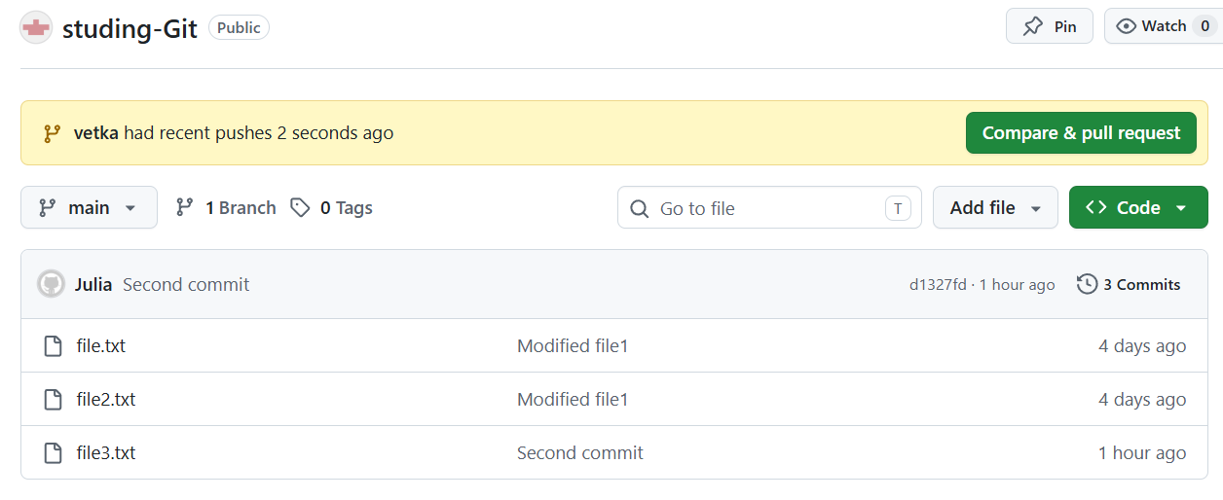
Посмотрим, что изменилось на GitHub:

Slide 24
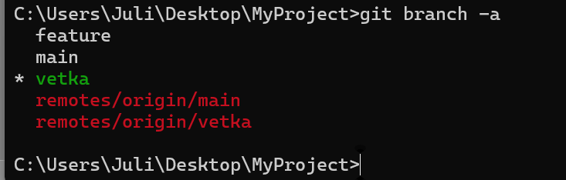
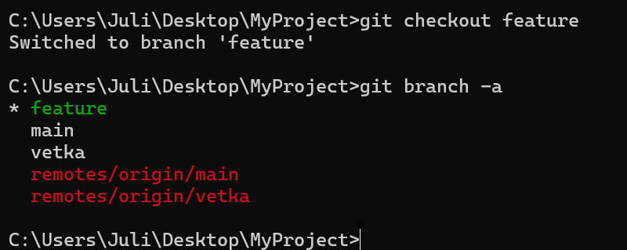
Посмотрим список всех созданных веток: git branch –a
Самостоятельно перейдите на другую ветку и посмотрите все ветки и в какой находимся мы:

Slide 25
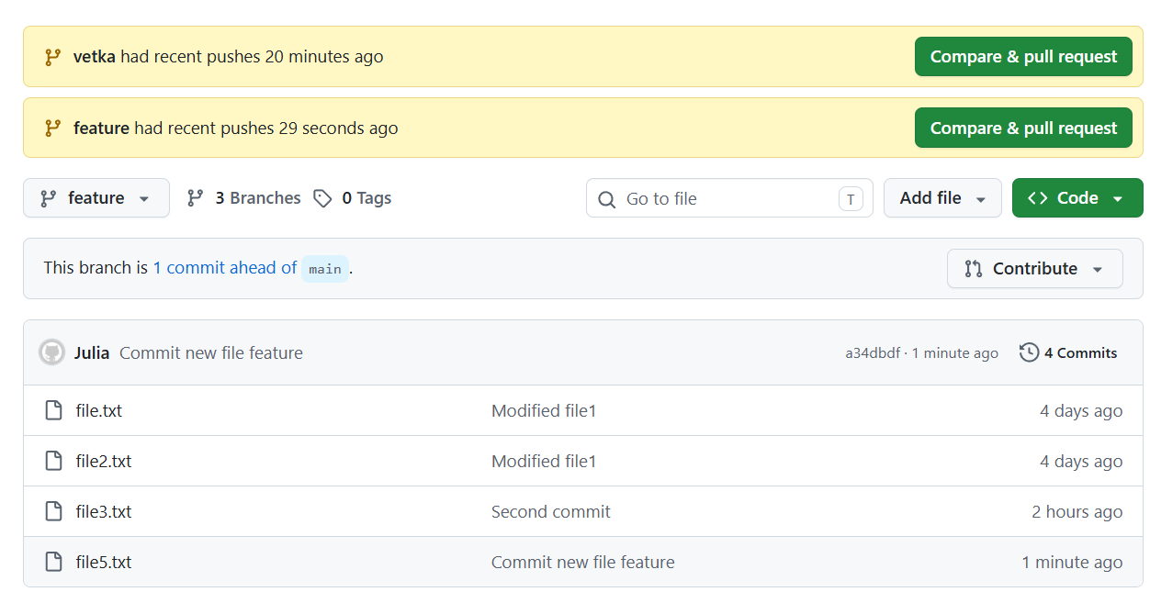
Удаление веток происходит при помощи команды git branch -d <имя ветки>. Этот ключ выдаст предупреждение, если в ветке находятся изменения, которые не «слились» с основной веткой. Если хотите удалить без предупреждений, тогда нужно использовать ключ -D.
Самостоятельно создайте новый файл и поместите его на ветку feature, посмотрите изменения на GitHub.
1. git checkout feature 2. создать файл 3. git add 4. git commit 5. git push

Slide 26
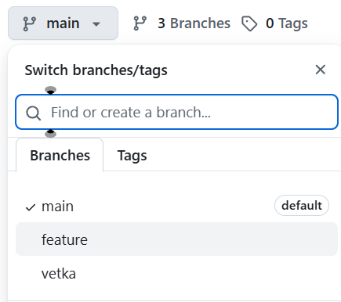
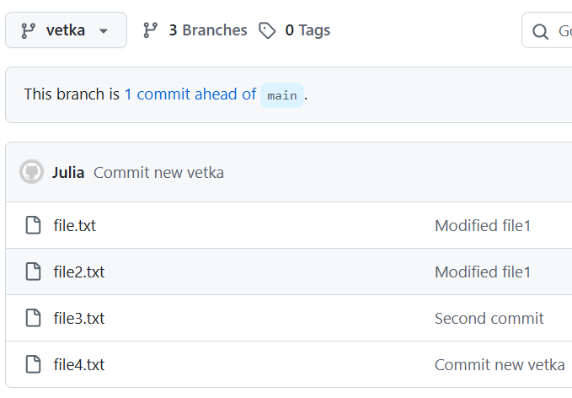
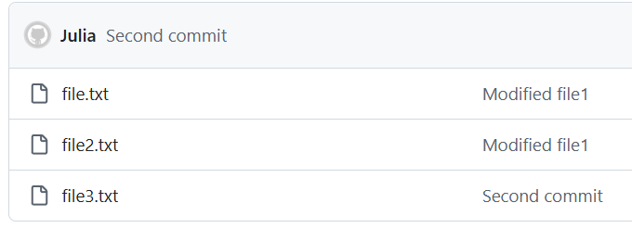

Slide 27
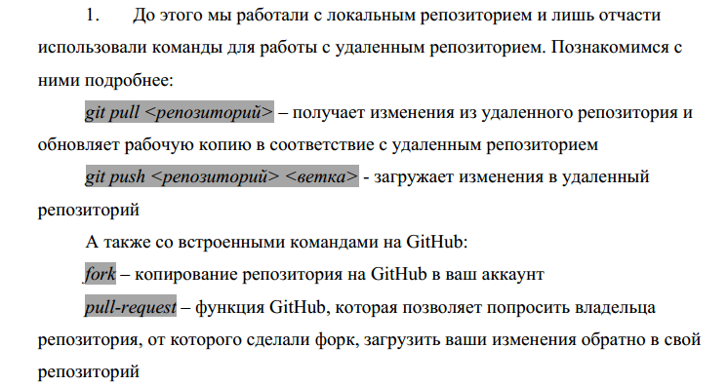

Slide 28
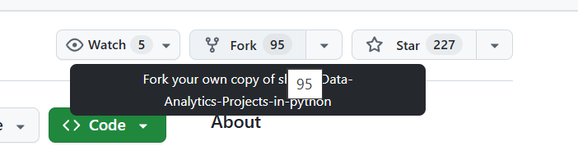
В первую очередь изучим копирование репозиториев на GitHub. Зайдите в свой аккаунт и найдите любой репозиторий, например, https://github.com/Julia0805/TestForDA.git. Находим кнопку Fork и создаем новый форк:
Появляется окно создания. Измените имя репозитория:

Slide 29
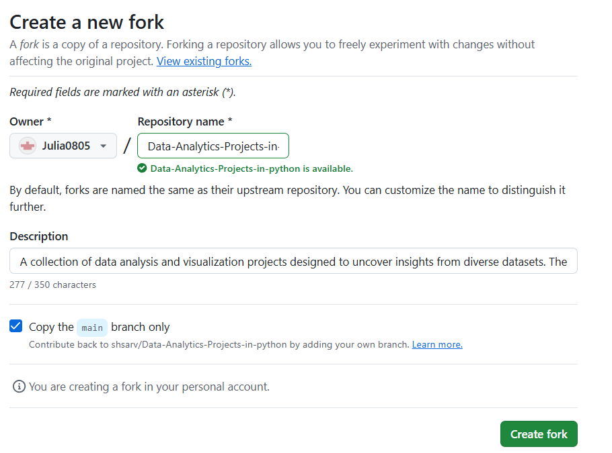

Slide 30
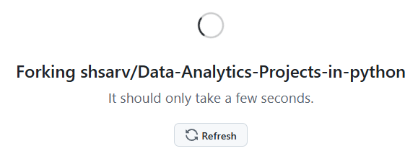
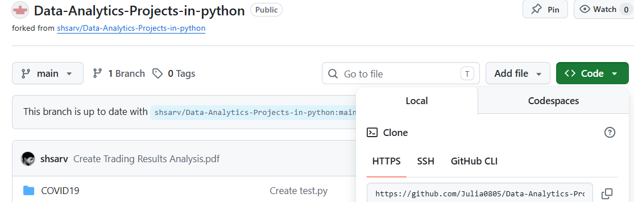
Начинается процесс форкинга, который займет несколько секунд: В итоге в списке ваших репозиториев появится новый:
Теперь вы можете с ним работать, если клонируете на свой компьютер.

Slide 31
Слияние веток и получение изменений
Так как у вас нет прав на прямую запись в чужой репозиторий, создайте свою личную копию проекта:
Откройте страницу репозитория в браузере (например, https://github.com).
В правом верхнем углу нажмите кнопку Fork.
Проект скопируется в ваш личный профиль (будет доступен по адресу https://github.com).
https://github.com/Julia0805/TestForDA.git

Slide 32
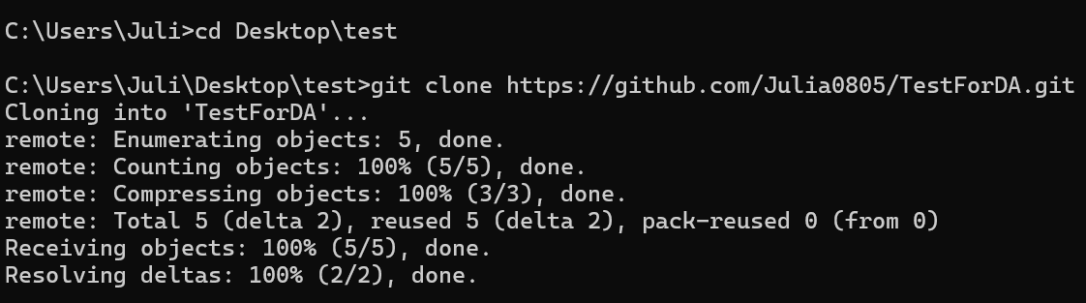
Склонируйте репозиторий уже из своего аккаунта к себе на ПК: https://github.com/Julia0805/TestForDA.git
Команда cd test перейдет в каталог test.

Slide 33
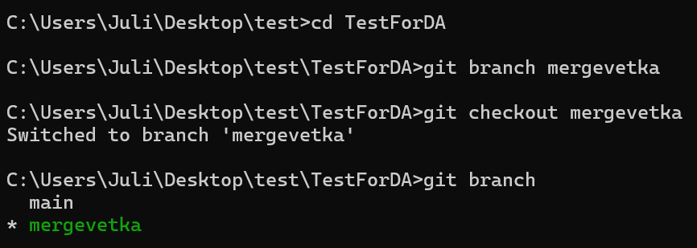
Далее создадим новую ветку mergevetka и перейдем на нее: git branch mergevetka git checkout mergevetka Команда git branch без указания имени ветки выводит список всех локальных веток в текущей директории:

Slide 34
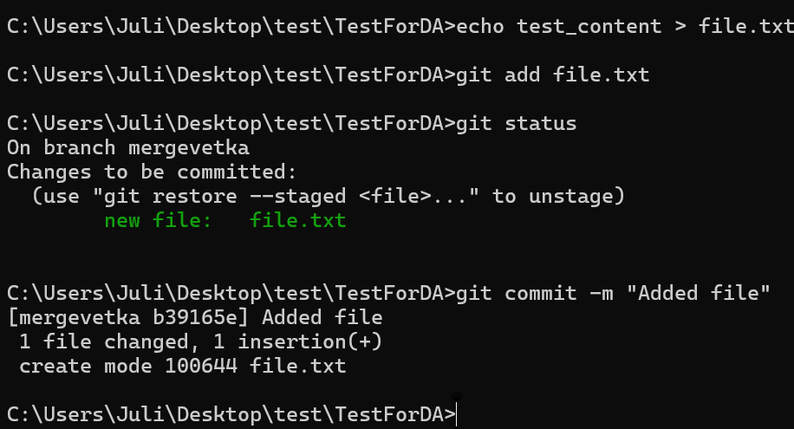
Создадим новый текстовый файл, добавим его в индекс и проверим статус. Все команды уже известны. git add file.txt git commit -m "Added file" git status

Slide 35
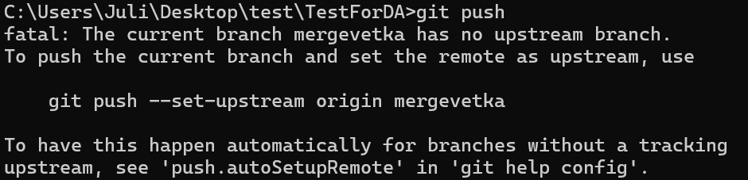
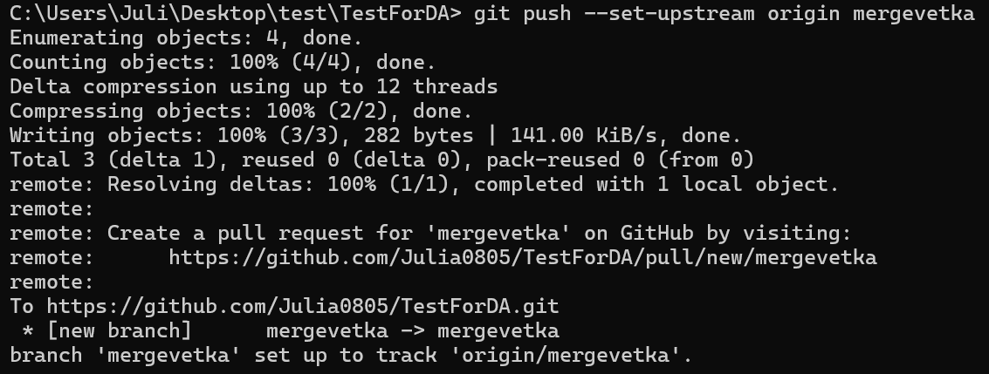
Далее введем следующую команду, с которой мы позже познакомимся. Она позволяет внести изменения в удаленный репозиторий git push

Slide 36
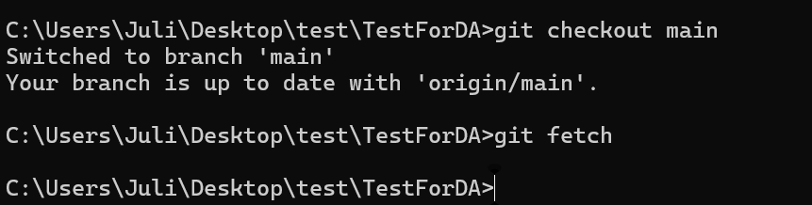
Переключимся на ветку master. Именно она станет принимающей изменения. Далее следует убедиться, что в обеих ветка содержатся последние изменения из удаленного репозитория. Выполните команду, позволяющую получить из него последние изменения: git fetch
После указанных выше действий можно делать слияние. Для этого существует команда git merge <название сливаемой ветки>

Slide 37
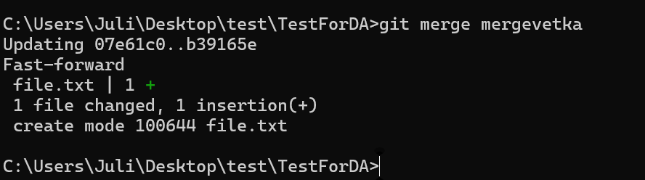
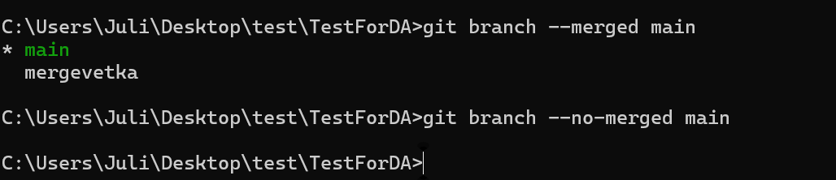
Все прошло успешно: мы сделали слияние ветки mergevetka с веткой main.
Проверим команды: git branch --merged main – показывает ветки, объединенные с указанной веткой git branch --no-merged – перечисляет ветки, которые не были объединены
Так видно, что ветка mergevetka слита с веткой master.

Slide 38
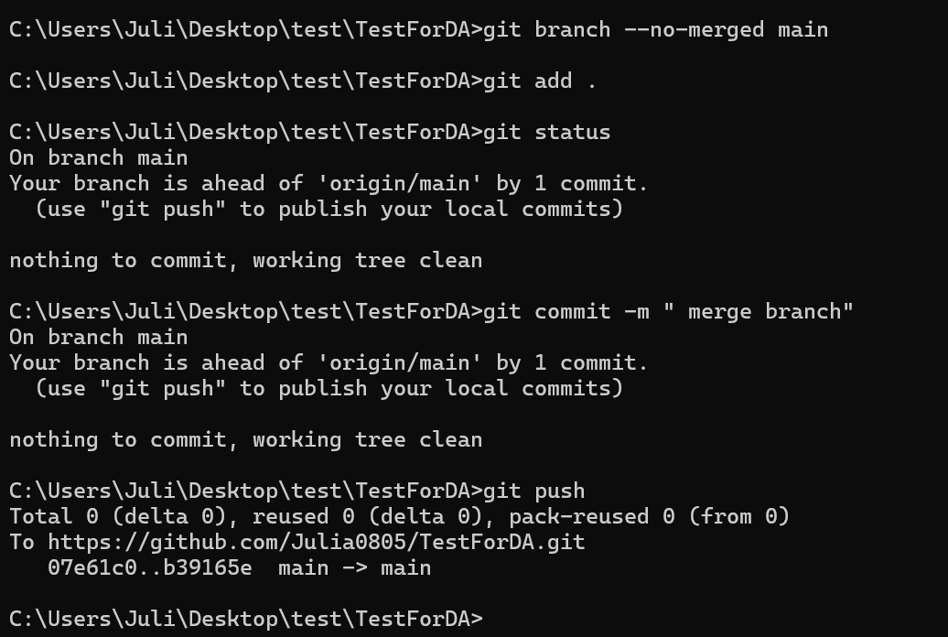

Slide 39
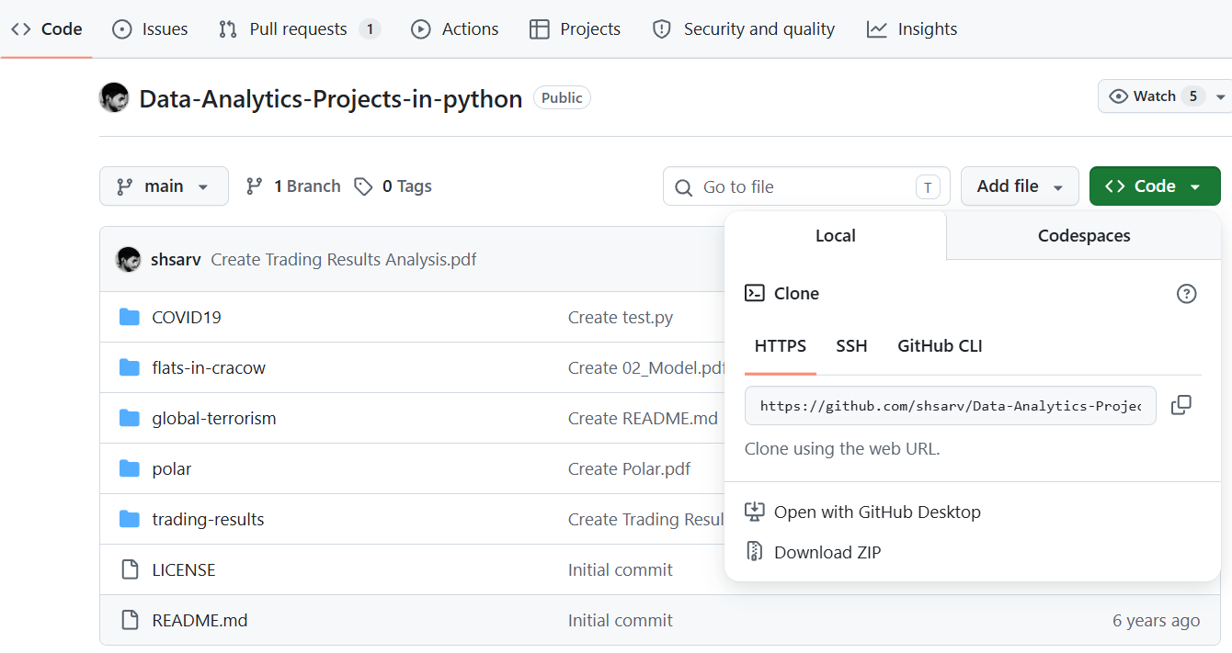
Клонирование (загрузка)
Допустим, мы нашли на GitHub репозиторий, который хотим изучить. Клонирование (загрузка) репозитория, который уже существует на GitHub, включая все файлы, ветви и фиксации, осуществляется следующей командой: git clone [url]

Slide 40
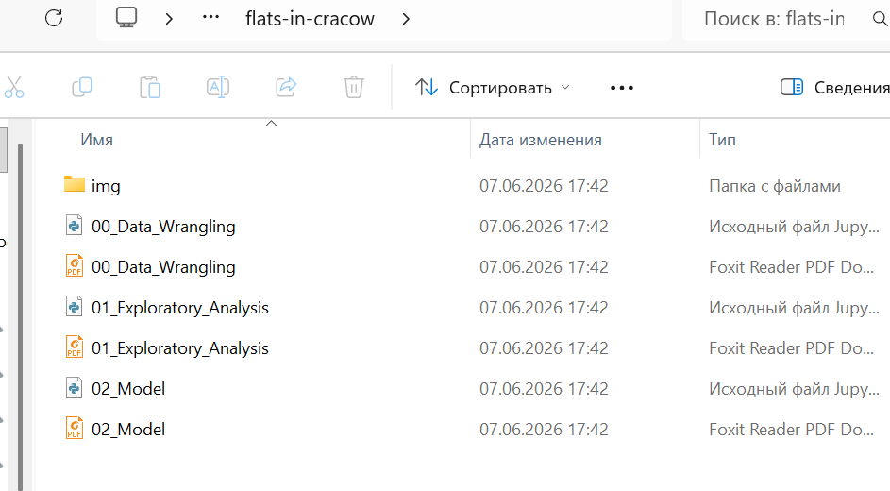
После загрузки мы можем спокойно работать со скаченным репозиторием.

Slide 41
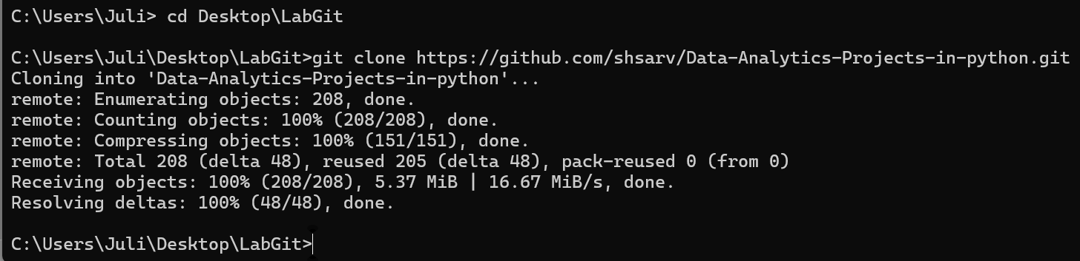
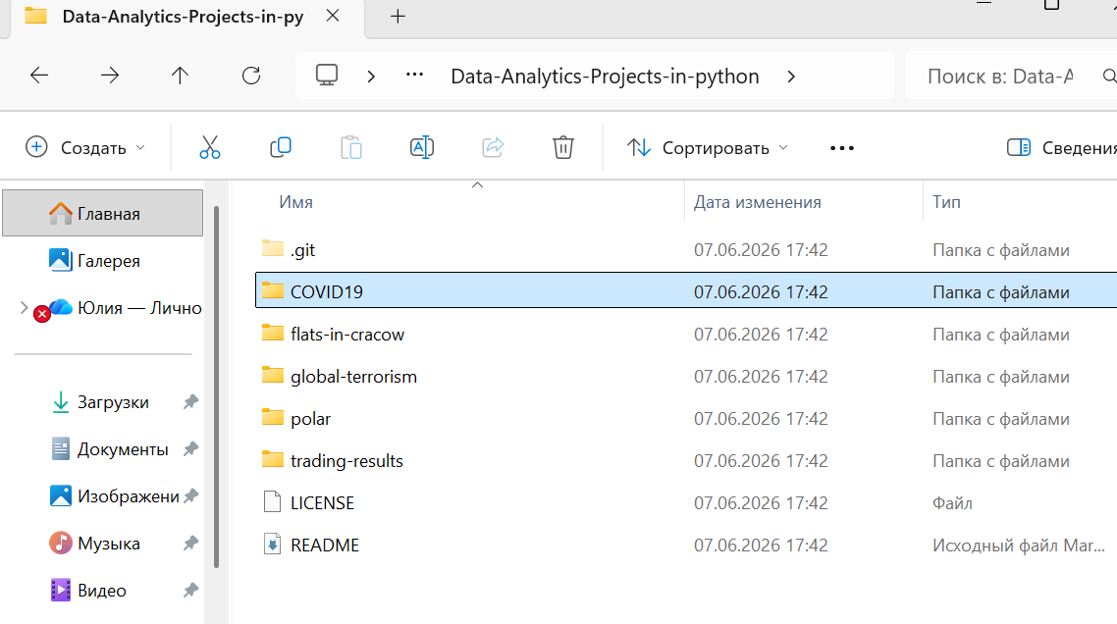
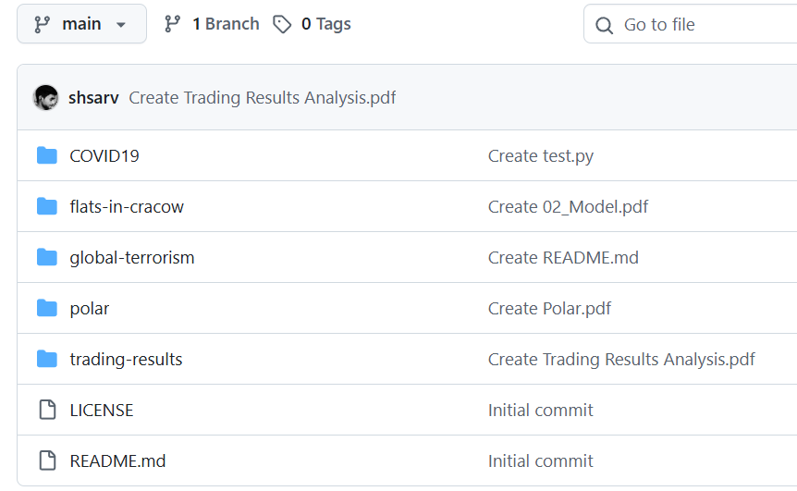

Slide 42
Итоговое задание
Задание: 1. Скопируйте репозиторий https://github.com/Julia0805/TestForDA.git на ваш компьютер. 2. Создайте новую ветку с названием new_feature и переключитесь на нее. 3. В эту ветку добавьте файл description.txt, содержащий текстовое описание используемых переменных и функций
4. Сделайте коммит с комментарием “3: Added description.txt” 5. Снова в эту ветку добавьте еще один Python файл содержащий ваши функции: запрограмированые меры центральной тенденции в статистике.

Slide 43
7. Снова сделайте коммит также внутри этой ветке с сообщением “56: Added ВАШ ФАЙЛ” 8. Постройте граф истории всего репозитория с однострочным выводом коммитов. 9. Постройте граф истории только текущей ветки. В ней должно быть два последних коммита. 10. Возьмите хэши двух последних коммитов из истории и посмотрите, какие изменения были внесены 11. Удалим ветку new_features без слияния (сделаем это только в рамках данной лабораторной работы).
Примечание: нельзя удалить ветку, на которойнаходится HEAD.

Slide 44
Справочник терминов
Репозиторий - специальное хранилище файлов и папок проекта, изменения в которых отслеживаются. Каталог, в котором хранится файловая система проекта. Для каждого проекта создаётся отдельный репозиторий. Существуют локальные и удалённые репозитории. В первом осуществляется работа над проектом на компьютере, а второй выступает в роли хранилища.
Индекс в Git — это специальная промежуточная область, в которой хранятся изменения файлов на пути от рабочей директории до репозитория. При выполнении коммита в него попадают только те изменения, которые были добавлены в индекс.
Один коммит — это пакет изменений, хранящий информацию с добавленными, отредактированными или удалёнными файлами кода. Операция позволяет зафиксировать текущее состояние проекта.
Ветка – это последовательность коммитов. очерняя версия основного репозитория. Она входит в его состав, но не влияет на работу. После того, как разработчики закончат работу над новой функцией или исправят все баги, можно совместить дочерний и родительский репозитории.

Slide 45
Пул и пуш - первая операция позволяет выкачивать содержимое репозитория на компьютер, а вторая отправляет измененные файлы на сервер.
Мастер - основная ветка репозитория, в которой хранится ядро проекта. В неё добавляют изменения только после тщательного тестирования.
Кодревью - процесс проверки кода на соответствие техническому заданию или требованиям внутри команды. Когда один разработчик хочет добавить свой код в ядро, остальные члены команды проверяют его и если проблем нет, происходит обновление главной ветки.
Пулреквест (Pull Request) — запрос на слияние форка репозитория с основным репозиторием. Пулреквест может быть принят или отклонён вами, как владельцем репозитория.
Checkout - это команда, которая используется для переключения между ветвями.
Merge - это команда, которая используется для объединения изменений из одной ветки в другую.
Fetch - это команда, которая используется для извлечения изменений из удаленного репозитория в локальный репозиторий.

Slide 46
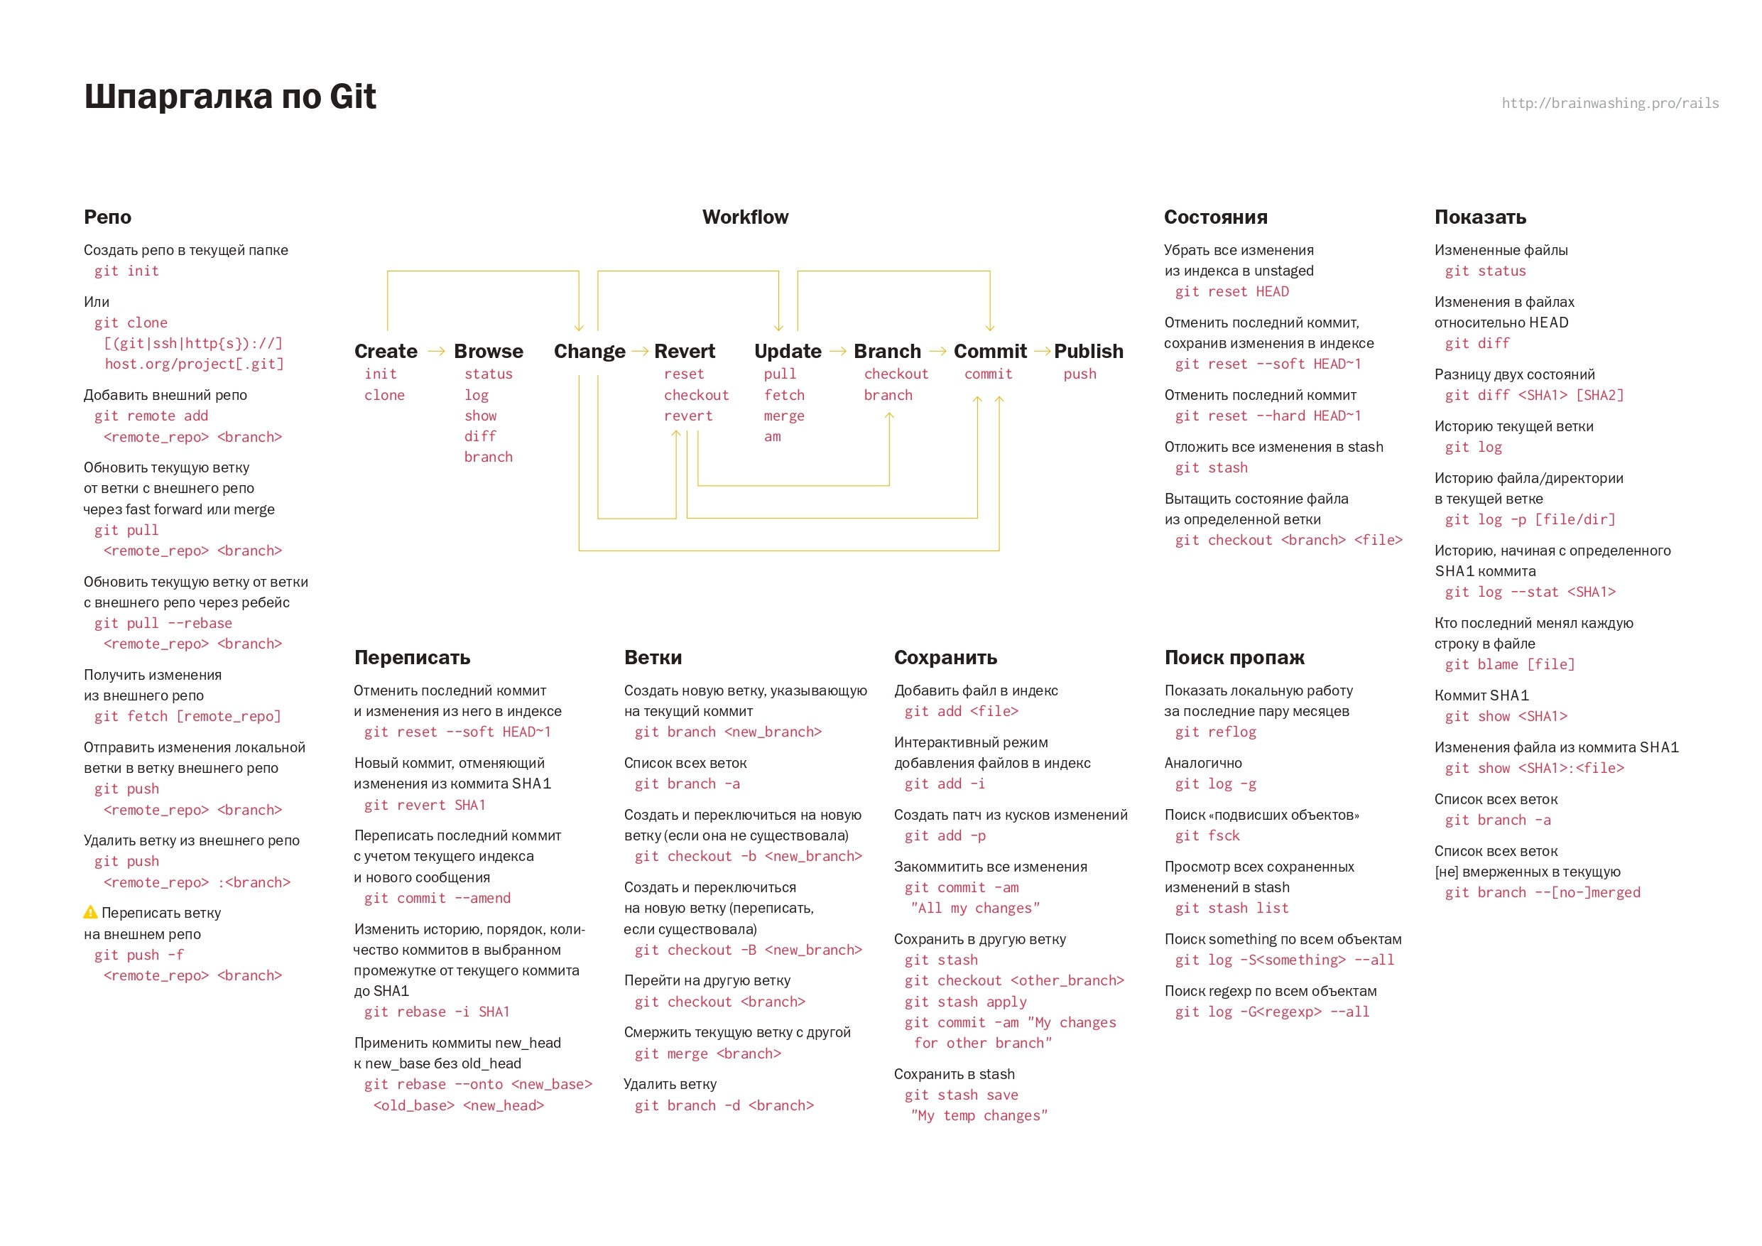

Slide 47

https://github.com/cyberspacedk/Git-commands
https://proglib.io/p/git-cheatsheet

